Slide 1
Clase 03
Ciclos

Slide 2
Programas Lineales
Hasta ahora, los programas que hemos escrito comienzan al principio, y terminan al final.

Slide 3
Repeticiones
Para solucionar muchos de los problemas del mundo real, se necesita una forma de repetir un trozo de código una cierta cantidad de veces, o hasta que una condición se cumpla.

Slide 4

El ciclo for
En Python, el ciclo “for” nos permitirá repetir una secuencia de instrucciones una cantidad dada de veces. Su estructura básica es la siguiente:
Las instrucciones se ejecutarán el numero de veces correspondiente al valor dentro del range. Y la variable i iterará sobre ese valor, comenzando en 0 y terminando en numero_de_veces – 1.

Slide 5


El ciclo for
Veamos un ejemplo:
El código dentro del bloque se ejecutará 5 veces
La variable i tomará valores entre 0 y 4
Iteración 1
Iteración 2
Resultado
Iteración 3
Iteración 4
Iteración 5

Slide 6


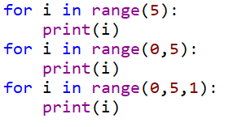
El ciclo for
También puedes modificar el range de esta manera:
El primer valor del range indica el inicio, el segundo el fin y el tercero indica cuantos pasos da el iterador i.
Por lo tanto estas tres notaciones tienen el mismo resultado
Resultado
Resultado

Slide 7
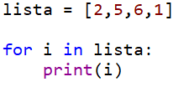
El ciclo for
Existe otra manera de escribir el for.
Cuando quieras recorrer los valores de una lista el iterador i tomará el valor de cada elemento de la lista. Esta forma de escribir el for la veremos mas adelante cuando sepas utilizar listas.
Resultado

Slide 8
El ciclo while
El ciclo “while” nos permitirá repetir una secuencia de código MIENTRAS una condición se mantenga siendo verdadera:
instrucción1
instrucción2
while (condición):
instrucciónA
instrucciónB
instrucción3
instrucción4

Slide 9
El ciclo while
El ciclo “while” nos permitirá repetir una secuencia de código MIENTRAS una condición se mantenga siendo verdadera:

Slide 10
El concepto de contador
¿Qué pasa si ejecuto el siguiente código?
y = 10
y = y + 1
print(y)

Slide 11
El ciclo while
¿Qué pasa si ejecuto el siguiente código?
x = 1
while x < 5:
x = x + 1
print(x)
print(x)
2
3
4
5
5
A esto le llamaremos un contador, ya que “cuenta” la cantidad de veces que se repite el código

Slide 12
El ciclo while
¿Qué pasa si ejecuto el siguiente código?
x = 0
s = 0
while x < 5:
x = x + 1
s = s + 3
print(x)
print(s)
5
15
“x” es un contador, y “s” es un acumulador, ya que va acumulando algo que queremos sumar.

Slide 13
Leyendo números del teclado
Cómo puedo escribir algo que realice lo siguiente:
Quiero sumar un conjunto de números, y saber el total de dicha suma
El programa me tiene que preguntar los números uno a uno
Yo no sé cuántos números se van a ingresar
Pero si el usuario ingresa un -1 significa que ya no hay más números
Notes:
Este ejemplo NO es para que lo escriban en Python.
Primero, hay que dejar claro los requerimientos del problema, y luego ver la sgte slide

Slide 14
Leyendo números del teclado
Notes:
Escribir en la pizarra el ciclo while equivalente al diagrama.
Explicar qué significa la variable C.

Slide 15
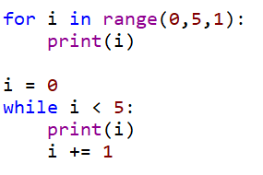
Comparando ambos ciclos
Como puedes observar, puedes transformar un ciclo for en un ciclo while y viceversa.
Dependerá de la situación cuando usar uno u otro.

